Slide 1


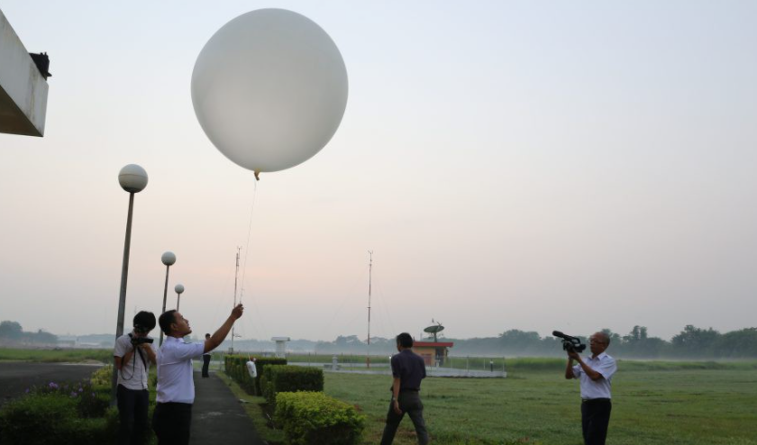
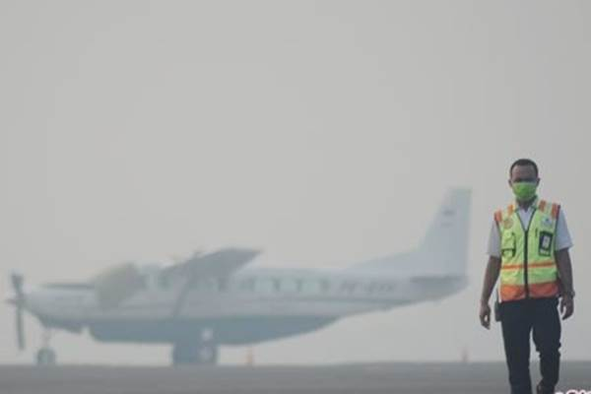
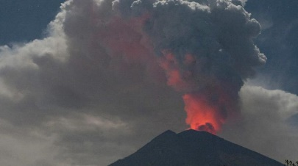
ANALISIS DATA UDARA ATAS TANGGAL 1 AGUSTUS 2022
PUSAT METEOROLOGI PENERBANGAN
Jakarta, Juli 2022

